Slide 1
Introducción a la ergonomía
Este material fue producido bajo la subvención Susan Harwood número SH20856SH0 del Departamento de Trabajo de E.U., Administración de Seguridad y Salud. El contenido de este material no refleja necesariamente las opiniones o las políticas del Departamento de Trabajo de los E.U, ni la mención de nombres comerciales, productos comerciales, u organizaciones implica la aprobación por el Gobierno de los E.U.
Notes:
Preséntese y proporcione información general sobre usted y por qué se realiza este entrenamiento.
Pídales a los alumnos que se presenten y digan su nombre, cargo y cuánto hace que trabajan para la empresa.
Registre la información en la pizarra o en papel.
Cuando todos hayan terminado, sume la cantidad de años de experiencia de todos los presentes en la sala.
Explíqueles que la cantidad total de años que suman entre todos supera a la suya y que va a confiar en su experiencia laboral y en sus conocimientos para ayudarle a dictar la clase.

Slide 2
Antes de responder el cuestionario
Tómese unos minutos y responda las preguntas del cuestionario de la mejor manera posible.

Slide 3
¿Qué es la ergonomía?
“La disciplina científica relacionada con la comprensión de las interacciones entre los seres humanos y otros elementos de un sistema, y la profesión que aplica teoría, principios, métodos y datos al diseño, con el objetivo de optimizar el bienestar humano y el rendimiento general de un sistema".
Ergonomía significa
“adecuar el trabajo al trabajador”
Del griego
Ergo = trabajo
Nomos = leyes
Fuente: International Ergonomics Association (IEA), 2000.

Slide 4
Beneficios de la ergonomía
Ayuda a prevenir lesiones.
Mejora la calidad de vida y del trabajo.
Reduce el cansancio y la incomodidad
Eficiencia y aumento de la productividad.
Aumenta la productividad y la eficiencia.
Mejora el estado de ánimo y la satisfacción en el trabajo.
Reducción del movimiento de personas en los negocios
Notes:
Podemos ver que la Ergonomía no sólo es una ciencia, sino que es una herramienta que puede utilizarse para mejorar los trabajos y hacerlos más seguros.
Modificar sus trabajos para que se adecuen mejor a ustedes también tiene otros beneficios adicionales. Tal vez se den cuenta de que pueden hacer un mejor trabajo porque tienen más energía y pueden concentrarse en sus tareas. También es posible que se cansen menos al final del día y que puedan disfrutar más de la vida fuera del trabajo.
Recuerden, hay muchos cambios que pueden hacer con respecto a la manera en que realizan sus tareas. Estos cambios harán que su trabajo sea mejor y más seguro.

Slide 5
¿Qué son los trastornos musculoesqueléticos relacionados con el trabajo (WMSD)?
Los WMSD también se conocen como:
Trastornos por traumatismos acumulados (CTD).
Lesiones por esfuerzo repetitivo (RSI).
Lesiones por uso excesivo.
Son lesiones de los tejidos blandos que se producen gradualmente.
Notes:
Estas lesiones se denominan trastornos musculoesqueléticos relacionados con el trabajo o WMSD. Tal vez hayan escuchado nombrar estas lesiones de otras maneras, por ejemplo, MSD, que son lo mismo que las WMSD, pero no ocurren como resultado de problemas relacionados con el trabajo; trastornos por traumatismos acumulados o CTD; lesiones por esfuerzo repetitivo o RSI; o lesiones por uso excesivo. Los WMSD afectan los tejidos blandos del cuerpo, es decir, los músculos, los tendones que unen los músculos a los huesos, los ligamentos que unen los huesos entre sí, los nervios, los vasos sanguíneos y básicamente casi todas las partes del cuerpo que no son huesos u órganos internos.
Estas partes de su cuerpo son propensas a sufrir lesiones cuando se las exige más allá de sus posibilidades. Por lo general, estas lesiones ocurren en las articulaciones del cuerpo, las partes móviles del cuerpo como la parte baja de la espalda, las muñecas, los hombros, los codos y las rodillas. Estas son las partes del cuerpo que se utilizan más y las que se someten a un mayor esfuerzo durante el día.
Muchas veces estas lesiones comienzan como lesiones pequeñas, un tirón muscular o un tendón levemente irritado. Sin embargo, si no se permite que una lesión pequeña sane, ésta puede agravarse, especialmente si se continúa realizando la actividad que causó la lesión en primera instancia. Con el paso del tiempo, estas lesiones pequeñas pueden hacerse más grandes hasta convertirse en crónicas; en este punto, se convierten en un WMSD.
Consulte la definición de MSD y WMSD que brinda NIOSH.
MSD hace referencia a los trastornos de los músculos, los nervios, los tendones, los ligamentos, los cartílagos de las articulaciones o los discos intervertebrales. Estos trastornos no son resultado de ningún evento instantáneo como un resbalón o una caída, sino que reflejan un desarrollo más gradual o crónico. Estos trastornos se diagnostican mediante una historia clínica, un examen físico u otras pruebas médicas y su severidad puede variar de moderados e intermitentes hasta debilitantes y crónicos. Estos son trastornos con distintas características distintivas (como el Síndrome del túnel carpiano) o trastornos definidos principalmente por la ubicación del dolor (como el dolor en la parte baja de la espalda).
b) WMSD hace referencia a MSD a las que el ambiente laboral y el desempeño de las tareas laborales contribuyen significativamente o a MSD que se agravan y tienen una mayor duración debido a las condiciones de trabajo.

Slide 6
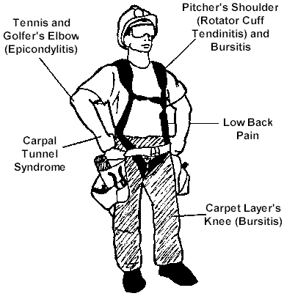
WMSD
Los WMSD son trastornos ocupacionales de los tejidos blandos, como:
Los músculos.
Los tendones.
Los ligamentos.
Las articulaciones.
Los vasos sanguíneos.
Los nervios.
Los discos intervertebrales.
Hombro de lanzador (tendinitis del manguito de los rotadores) y bursitis
Codo de tenista y de golfista (epicondilitis)
Dolor en la parte baja de la espalda (lumbalgia)
Síndrome del túnel carpiano
Rodilla de alfombrador (bursitis)
Notes:
Los trastornos musculoesqueléticos relacionados con el trabajo o WMSD son lesiones que se producen en los tejidos blandos del cuerpo: los músculos, los tendones (fijan el músculo al hueso), los ligamentos (fijan los huesos entre sí), las articulaciones, los vasos sanguíneos y los nervios.
Estas lesiones pueden incluir lesiones del manguito rotador y bursitis en los hombros, epicondilitis (una forma de tendinitis) en el codo, el Síndrome del túnel carpiano en las muñecas, dolor en la parte baja de la espalda y bursitis en las rodillas.
Los WMSD tienden a producirse gradualmente; se acumulan tras meses, e incluso años, de trabajo, en contraposición con las lesiones repentinas como quebraduras debido a una caída o una lesión en el cuello debido a un accidente con un vehículo de motor.

Slide 7
Formas en que los WMSD dañan el cuerpo:
Músculos: pueden distenderse o desgarrarse.
Tendones: pueden distenderse, desgarrarse o inflamarse. Los tendones fijan el músculo al hueso.
Vainas de los tendones: pueden inflamarse. Las vainas de los tendones son el revestimiento que protege los tendones; contienen líquido para que los tendones puedan deslizarse hacia atrás y hacia adelante dentro de la vaina.
Nervios: pueden pinzarse.
Ligamentos: pueden distenderse o las fibras pueden separarse del hueso. Los ligamentos unen los huesos.
Discos: pueden desplazarse o sobresalir. Los discos absorben los impactos y se ubican en el espacio entre una vértebra y otra.

Slide 8
¿Cuáles son algunos de los síntomas de los WMSD?
Incomodidad
Dolor
Entumecimiento
Hormigueo
Inflamación
Quemazón
Hinchazón
Cambio de color
Rigidez, pérdida de
flexibilidad
Notes:
Los WMSD tienen diferentes síntomas, muchos de los cuales pueden haber experimentado en algún momento. Estos síntomas incluyen malestar, dolor, entumecimiento, sensaciones de hormigueo o quemazón, hinchazón e inflamación, cambios en el color de la piel y rigidez en los músculos o pérdida de flexibilidad en una articulación. Aunque tener uno o más de estos síntomas no necesariamente significa que tengan una lesión.
Todos hemos tenido dolores musculares o rigidez después de trabajar o de haber hecho mucho ejercicio, especialmente cuando uno no está acostumbrado a hacerlo. Generalmente estos síntomas desaparecen luego de descansar o a medida que uno se acostumbra al trabajo. Esos síntomas son diferentes a los de una lesión, que duran más tiempo o incluyen, entre otras cosas, entumecimiento y hormigueo; esto significa que puede estar sucediendo algo más serio. A veces estos síntomas pueden dificultar la realización del trabajo o de las tareas del hogar, o pueden hacer que nos despertemos durante la noche o impedirnos dormir bien. Lo importante es no ignorar lo que nuestro cuerpo está tratando de decirnos. A menudo realizar cambios simples en la manera de realizar el trabajo es todo lo que se necesita para evitar que estos síntomas se conviertan en un WMSD.

Slide 9
¿Cuáles son las causas de los WMSD?
Levantamiento de cargas pesadas, de manera muy frecuente o inadecuada.
Empujar, arrastrar o transportar cargas.
Trabajar en posturas incómodas.
Realizar trabajos manuales intensivos.
Vibración.
Estrés de contacto.
Notes:
Hay muchas cosas que todos hacen en el trabajo y en el hogar que pueden contribuir a un WMSD si se hacen durante un período de tiempo suficientemente largo. Estas actividades se denominan factores de riesgo. Entre los factores de riesgo se encuentran: el levantamiento de cargas pesadas de manera frecuente o inadecuada; el empujar, arrastrar o transportar cargas; el trabajar en posturas inadecuadas; y la realización de trabajo manual intensivo que requiere el uso de una gran fuerza manual y movimientos repetitivos. Además, la vibración, tanto de las manos como del cuerpo entero, y el esfuerzo de contacto (contacto directo o continuo con objetos duros o filosos, o con superficies como puntas de escritorio no redondeadas o mangos de herramientas sin revestimiento acolchado, o con otros objetos de trabajo que crean presión sobre un área del cuerpo) pueden causar un WMSD.

Slide 10
Factores de riesgo
El riesgo de sufrir lesiones depende de lo siguiente:
La duración de la exposición.
La frecuencia de la exposición.
La intensidad de la exposición.
Combinaciones de factores de riesgo.
¿Qué
duración?
frecuencia?
¿Qué
frecuencia?
frecuencia?
CANTIDAD?
¿Qué
+++
Notes:
Que su trabajo tenga factores de riesgo no significa que vayan a tener un WMSD. De hecho, un poco de exposición a algunos factores de riesgo en realidad puede ser bueno para ustedes. A veces, adoptar ciertas posturas, como estirarse o inclinarse les ayudará a alongar y ejercitar sus músculos.
Además, hacer levantamiento de pesas ocasionalmente, en especial si se hace correctamente, puede ayudar a fortalecer los músculos. Éste es el objetivo de hacer cualquier ejercicio.
Que un factor de riesgo ocasione un WMSD depende de la duración o de cuánto tiempo se estuvo expuesto a él; de la frecuencia con que se estuvo expuesto a él y de cuánto tiempo de reposo se hizo entre exposiciones; de la intensidad o de la cantidad de factor riesgo a la que se estuvo expuesto (por ejemplo, cuánto pesa el objeto que se levanta o cuánto tuvo que inclinarse la persona para levantarlo); y de las combinaciones de factores de riesgo, en caso de que se esté expuesto a más de un factor de riesgo a la vez. Mientras más factores de riesgo se tengan a la vez, más posibilidades habrá que se produzca una lesión.
A continuación, analizaremos cada factor de riesgo de manera más detallada.

Slide 11
Duración
Duración: el período de exposición a un factor de riesgo (generalmente se necesitan horas de exposición para que un factor de riesgo para convertirse en un motivo de preocupación).
Puede ocurrir una sola vez o ser acumulativa durante el día.
Notes:
Para sufrir una lesión, es necesario estar expuesto a factores de riesgo durante un tiempo considerable. Recuerden, estamos hablando de horas de exposición, no de minutos apenas.
Sin embargo, no es necesario estar expuesto a factores de riesgo durante horas y horas seguidas para que aumenten las probabilidades de sufrir una lesión. Por ejemplo, es fácil darse cuenta que trabajar encorvado durante dos horas seguidas puede causar tensión en la espalda. Si bien es menos probable que cause una lesión, la espalda también puede tensionarse si se trabaja encorvado durante períodos de 15 minutos a la vez durante un total de dos horas por día.
Algo para tener en cuenta: estas lesiones no ocurren debido a un solo día de exposición. Cuando se tienen estos factores de riesgo como parte normal del trabajo, con múltiples días de exposición, allí es cuando ocurren las lesiones.

Slide 12
Frecuencia
La frecuencia generalmente es un motivo de preocupación en los siguientes casos:
Tareas de montaje.
Tareas de clasificación.
Carga y descarga de materiales.
Inventariado de productos.
Abastecimiento de productos.
Teclear/escribir o usar el mouse con frecuencia.
Notes:
La frecuencia se refiere a la velocidad con que las personas trabajan. Puede medirse en unidades por unidad de tiempo (p. ej. cajas por hora). Algunas personas reciben un pago por la cantidad de productos que montan, levantan, cargan, descargan, apilan, etc. Cuando los números son un motivador, a veces la repetición puede ser peligrosa. Cuando se combina con la fuerza y la duración, realizar una tarea con mucha frecuencia puede aumentar significativamente las probabilidades que tiene una persona de sufrir una lesión. Lo que puede definirse como frecuente, cambia con la naturaleza de la tarea. Levantar cajas que pesan 30 lb más de 5 veces por minuto puede considerarse frecuente, mientras que escribir más de 5 palabras por minuto probablemente no. Usen su sentido común para determinar cuáles de las tareas que realizan en su lugar de trabajo son frecuentes.

Slide 13
Intensidad
La intensidad se refiere a lo siguiente:
El peso en libras de los artículos que se levantan o
se transportan.
La fuerza con que se agarran, ya sea con todos los dedos o en forma de pinza, los elementos que se levantan o se manipulan.
La vibración.
La fuerza que se ejerce sobre las teclas al escribir.

Slide 14
Factores de riesgo para los WMSD
Levantar cargas pesadas, de manera muy frecuente o inadecuada
Notes:
Levantar cargas pesadas, de manera muy frecuente o inadecuada

Slide 15
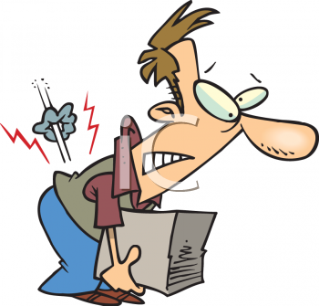
Levantar cargas pesadas
Sólo hay recomendaciones sobre el peso máximo que una persona puede levantar.
Notes:
Muchas personas son conscientes de que levantar objetos pesados aumenta el riesgo de sufrir lesiones. La carga que se coloca en la parte baja de la espalda al levantar algo pesado puede distender los músculos y dañar los discos de la columna vertebral. La carga también puede distender los músculos de los hombros y de la parte alta de la espalda.
Haga referencia a la ecuación sobre levantamiento de NIOSH, pero explique que solamente funciona en situaciones controladas.

Slide 16
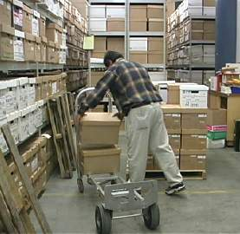

Levantar peso con frecuencia
Levantar peso más de dos veces por minuto
Notes:
Pocas personas saben que levantar cargas repetidas veces puede ser igual de peligroso por la fatiga que causa. Si se levanta cargas con frecuencia, los músculos pueden agotarse y volverse más propensos a sufrir lesiones. Si los músculos no pueden sostener la carga, el esfuerzo puede trasladarse a las articulaciones y a los discos intervertebrales, y ponerlos en riesgo de lesiones también.

Slide 17
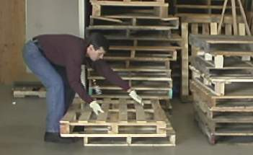
Levantar peso de manera inadecuada
Levantar peso por encima de los hombros, por debajo de las rodillas o alejado del cuerpo, extendiendo los brazos
Notes:
Levantar cargas, incluso moderadas, mientras uno está inclinado o se estira para alcanzar algo o hacia los costados también puede ponernos en riesgo de sufrir lesiones, ya sea en la espalda o en los hombros. Cuando uno se inclina para levantar algo que está por debajo de las rodillas, la espalda no sólo tiene que levantar el objeto, sino que también tiene que levantar el peso de la parte de arriba del cuerpo. Algo que también debemos tener en cuenta es que realizamos el mismo esfuerzo cuando bajamos algo que cuando lo levantamos.

Slide 18
Alternativas para no levantar peso
Use carretillas, carros manuales, izadores u otro tipo de asistencia mecánica.
Deslice los objetos en lugar de levantarlos.
Guarde los objetos pesados donde no tenga que
inclinarse o estirarse para levantarlos.
Use montacargas u otros equipos mecánicos para
alcanzar los objetos ubicados en estantes altos.
Notes:
Busquen alternativas al levantamiento, entre ellas se encuentran los carros manuales, las carretillas y otros tipos de asistencia mecánica. Si con bastante frecuencia pueden hacer rodar, arrastrar o deslizar algo, en lugar de levantarlo y transportarlo, eso será más beneficioso para la espalda. Eviten almacenar objetos en el piso a menos que usen un carro manual para moverlos, y eviten almacenar objetos pesados por encima de sus hombros. En cambio, colóquenlos sobre una superficie entre la altura de la rodilla y la cintura. Si tienen que levantar carga, planifiquen primero cómo van a levantarla; sepan a dónde se dirigen antes de levantarla y asegúrense de que el camino esté libre y de que haya un buen lugar donde asentarla. Verifiquen el peso de la carga antes de levantarla. Acerquen la carga a ustedes todo lo que sea posible antes de levantarla y manténganla cerca de ustedes mientras la transportan y la asientan. Si pueden colocarla entre las rodillas y levantarla con las piernas, mucho mejor. Mantengan el pecho erguido y empujen las caderas hacia afuera para minimizar el esfuerzo que realiza la espalda. Levanten la carga suavemente y muevan los pies; no se inclinen al levantar la carga. Si el objeto es demasiado grande o pesado como para levantarlo con comodidad, busquen ayuda.
(Pruebe realizar este ejercicio: Pídale a alguno de los miembros de la clase que demuestre la técnica de levantamiento que utiliza con una caja u otro objeto. Pídale al resto de la clase que haga comentarios sobre las acciones que realizó esa persona y que podrían aumentar el riesgo de sufrir una lesión).

Slide 19
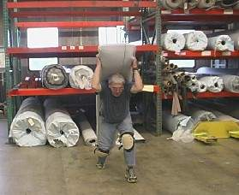
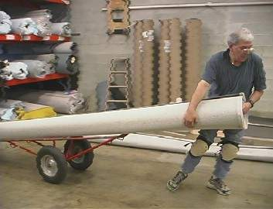

La ergonomía en el trabajo
Riesgo de sufrir lesiones:
Levantamiento de cargas pesadas
La carretilla reduce el riesgo
de lesiones
Notes:
Estas imágenes muestran la diferencia entre levantar y mover manualmente algo pesado y difícil de manipular (en este caso una alfombra enrollada) y mover el mismo objeto con la ayuda de un compañero de trabajo y asistencia mecánica (en este caso, una plataforma rodante para transportar alfombras).
Levantar la alfombra sin asistencia podría representar un riesgo de lesión para la espalda o el hombro. La ciencia de la Ergonomía nos enseña que usar la plataforma rodante permite realizar menos esfuerzo con la espalda y los hombros, y también es menos cansador en general. El trabajador que busca ayuda es mucho menos propenso a tener menos energía al final del día y, a largo plazo, es menos propenso a sufrir lesiones y faltar al trabajo.
La Ergonomía puede ser tan simple como usar una plataforma rodante para mover algo, en lugar de levantarlo manualmente. El objetivo de la Ergonomía es facilitar el trabajo y reducir el riesgo de sufrir lesiones.

Slide 20
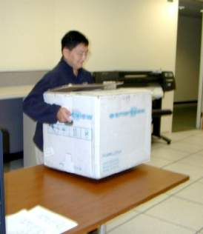
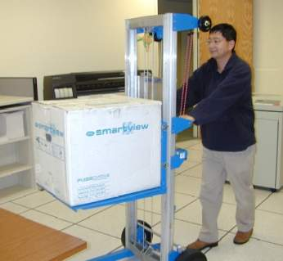
La ergonomía en el trabajo: Cómo reducir el levantamiento de cargas pesadas
Asistencia mecánica
Notes:
Trabajo: levantar equipos electrónicos en un área de descanso.
Solución: apilador, que es similar a un carro manual con una plataforma de altura ajustable. Esto permite reemplazar la actividad de levantar por las de desplazar y luego empujar.

Slide 21
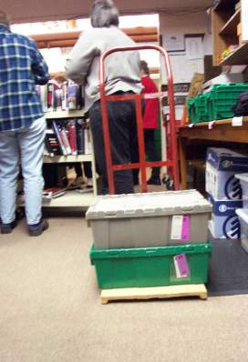
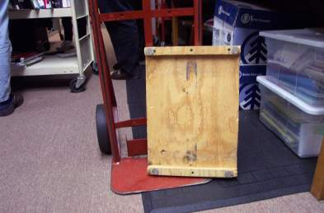
La ergonomía en el trabajo: Cómo reducir el levantamiento de peso de manera inadecuada
Minipaleta para carro manual
Notes:
Esta es una idea simple y efectiva de una biblioteca para ayudar a mover cajas grandes llenas de libros. En lugar de tener que levantar las cajas para apilarlas en el carro manual, construyeron estas “minipaletas” con madera laminada de ½” y elevadores de 1x1. Esto permite que la placa delantera del carro manual se deslice con facilidad por debajo de la pila de cajas grandes.

Slide 22
Factores de riesgo para los WMSD
Posturas inadecuadas
Estirarse para alcanzar objetos.
Inclinar o doblar el tronco.
Trabajar con los brazos alejados del cuerpo.
Estar de rodillas o en cuclillas.
Notes:
Posturas inadecuadas

Slide 23
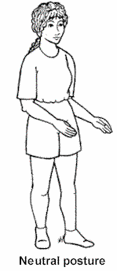
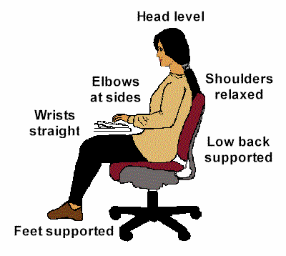
Postura neutral
Nivel de la cabeza
Codos a los costados
Hombros relajados
Muñecas rectas
Parte baja de la espalda apoyada
Pies apoyados
Postura neutral
Postura neutral sentado
Postura neutral de pie
Notes:
Para entender qué es una postura inadecuada, es útil entender qué es una postura adecuada. Una buena postura es aquella que permite ejercer menos presión sobre sus articulaciones y músculos. Este tipo de postura se denomina postura neutral. Quita la presión de los músculos y las articulaciones, y les permite trabajar con mayor eficiencia.
Éste es un ejemplo de una postura neutral de pie:
Mantengan todas las partes del cuerpo alineadas: las orejas directamente por encima de los hombros, los hombros por encima de las caderas, las caderas por encima de las rodillas, las rodillas por encima de los tobillos.
Miren en línea recta a la altura de la cabeza, no inclinándola ni doblándola.
Relajen los hombros; no los encorven ni los roten hacia adelante. Dejen que la parte superior de los brazos y los codos descansen cómodamente a los costados del cuerpo.
Mantengan las muñecas derechas y en una posición como si fueran a dar un apretón de manos.
Párense con las piernas derechas, pero con las rodillas relajadas, no trabadas hacia atrás.
La postura neutral sentado es bastante similar, salvo por lo siguiente:
Apoyen la parte baja de la espalda en el respaldo de la silla.
Apoyen los pies colocándolos completamente sobre el piso o sobre un apoyapiés, con las rodillas ligeramente por debajo de las caderas.
Si bien la postura neutral les permite ejercer menos presión sobre su cuerpo, no sería bueno para ustedes permanecer en esa posición todo el día. El cuerpo fue diseñado para moverse y se siente mejor cuando está en movimiento.

Slide 24
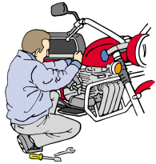
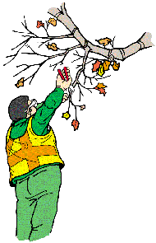
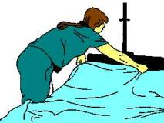
Postura inadecuada
Demasiado alta
Demasiado baja
Demasiado alejada
Notes:
El trabajo les exige adoptar posturas inadecuadas cuando está demasiado bajo, demasiado alto o demasiado alejado de ustedes.

Slide 25
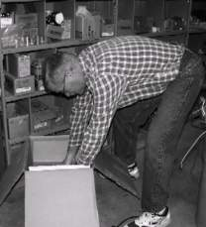
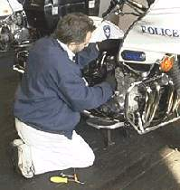
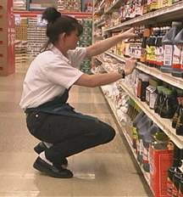
Posturas inadecuadas:
Trabajo a altura baja
Inclinado
Arrodillado
En cuclillas
Notes:
Si su trabajo está ubicado demasiado bajo, tendrán que adoptar una postura inadecuada para poder realizarlo. Generalmente eso implica doblar la espalda, arrodillarse o ponerse en cuclillas. También puede implicar doblar la cabeza y el cuello hacia adelante.
Si el objetivo de la Ergonomía es adaptar el trabajo para que se adecue a ustedes, en lugar de hacer que ustedes se adapten al trabajo, ¿cuáles creen que podrían ser algunas soluciones ergonómicas?

Slide 26
Cómo reducir el trabajo a alturas bajas
Eleve o incline el trabajo para un mejor acceso.
Use un taburete para los trabajos a nivel del piso.
Use herramientas con mangos más largos.
Alterne entre las distintas posiciones: inclinado, arrodillado, sentado y acuclillado.
Notes:
Si el trabajo está demasiado bajo, una solución considerable es encontrar la manera de elevarlo.
Si eso no es posible, pueden usar un taburete bajo para brindar apoyo, de manera que se puedan sentar más abajo, cerca del nivel del trabajo.
En algunos casos, pueden usar herramientas con mangos largos para poder trabajar de pie.
Si ninguna de las soluciones anteriores es útil, al menos ayuda un poco alternar entre diferentes posturas para que no pasen demasiado tiempo en una posición determinada.

Slide 27
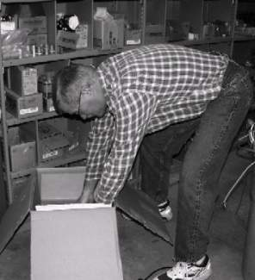
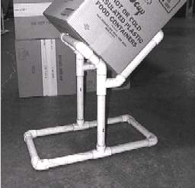
La ergonomía en el trabajo:
Cómo reducir el trabajo a alturas bajas
Eleve e incline el trabajo
Notes:
Éste es un ejemplo de una manera simple de elevar e inclinar cajas livianas para cargarlas y descargarlas con facilidad. Es un soporte para cajas hecho de tubos de PVC. Con un total de $20, que cuestan los tubos y el pegamento, y un poco de tiempo dedicado a medir y cortar con una sierra de mecánico, algunos trabajadores pudieron hacer que su trabajo fuera un poco más fácil.

Slide 28
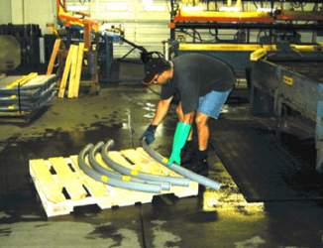
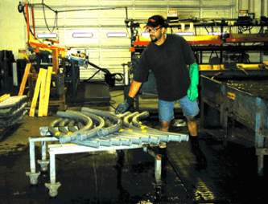
La ergonomía en el trabajo:
Cómo reducir el trabajo a alturas bajas
Eleve el trabajo
Notes:
Éste es otro ejemplo, en el que algunos trabajadores decidieron que sería más fácil apilar tramos de tubería al final del proceso que apilarlos de a poco. Colocar la pila sobre un carro rodante de fabricación casera hace más fácil continuar al siguiente paso.

Slide 29

Posturas inadecuadas:
Trabajo a alturas elevadas
Notes:
Si su trabajo está demasiado alto, tendrán que levantar las manos por encima de la cabeza o los codos por encima de los hombros. También es posible que tengan que inclinar la cabeza hacia atrás para mirar hacia arriba.

Slide 30
Cómo reducir el trabajo a alturas elevadas
Use una plataforma de trabajo elevadiza o escaleras con ruedas.
Use herramientas con mangos más largos.
Limite el almacenamiento en lugares elevados para los objetos que no se usan con frecuencia.
Baje o incline el trabajo para un acceso más fácil.
Notes:
Les presento algunas maneras simples de reducir los trabajos en altura:
Use una plataforma de trabajo elevada o escaleras con ruedas (“escalera de seguridad").
Use herramientas con mangos más largos.
Limite el almacenamiento en lugares elevados para los objetos que no se usan con frecuencia.
Baje o incline el trabajo para un acceso más fácil.

Slide 31
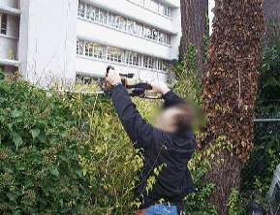
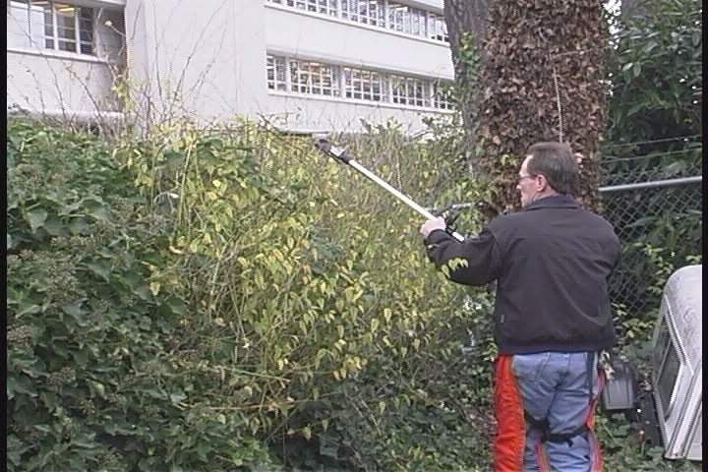
La ergonomía en el trabajo:
Cómo reducir el trabajo a alturas elevadas
Use herramientas con mangos más largos.
Notes:
Nuestro encargado ha pasado de usar una tijera para setos común a una con mango de extensión. La tijera tiene un ángulo ajustable en la parte superior. Las herramientas con mangos largos deben ser lo más livianas posibles para evitar esforzar las manos y las muñecas. Busque materiales livianos, como el aluminio.

Slide 32
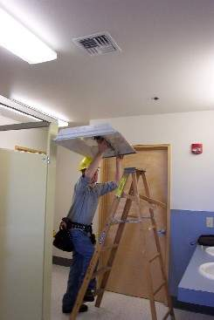
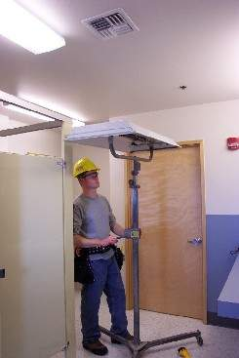
La ergonomía en el trabajo: Cómo reducir el trabajo a alturas elevadas
Eleve los artefactos con algún dispositivo para aplicaciones elevadas.
Notes:
Este producto se llama “elevador de artefactos”. Se usa para elevar y estabilizar productos que deben trabajarse en altura.

Slide 33
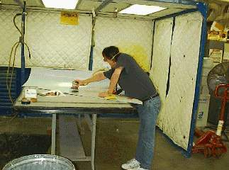
Posturas inadecuadas: Estiramiento
Notes:
Cuando el trabajo está demasiado alejado, hay que estirarse más allá de la zona de confort de alcance.
Demostración de zonas de confort de alcance:
Pídale a una persona de baja estatura que participa de la clase que se pare con un hombro contra un rotafolios o una pizarra blanca. Con un marcador en la mano cerca del rotafolios o la pizarra, pídale que dibuje un arco con el brazo estirado (pero parado derecho, no tratando de estirarse), partiendo desde la altura de la cadera hasta llegar arriba de la cabeza. Esta línea muestra cuál es su zona de alcance máxima sin inclinarse. Ahora pídale a una persona alta que se acerque y se pare en el mismo lugar y haga lo mismo. Debería dibujar un arco de mayor dimensión que el que dibujó la persona de baja estatura.
Pregunte a la clase: “¿Qué creen que sucedería si la persona alta diseñara un lugar de trabajo que es cómodo para ella y luego usted le pidiera a la persona de baja estatura que trabaje allí?”.

Slide 34
Cómo reducir el estiramiento
Mantenga los objetos al alcance de su mano.
(Diseño de las distancias para que los trabajadores más bajos puedan alcanzar).
Elimine obstáculos.
Use repisas alimentadas por gravedad.
Notes:
Maneras simples de reducir las distancias de alcance:
Mantener los objetos al alcance de la mano (diseño de las distancias para que los trabajadores más bajos puedan alcanzar).
Elimine obstáculos.
Use repisas alimentadas por gravedad (Son repisas compuestas por estantes con pequeñas ruedas que permiten almacenar cajas que se deslizan hacia adelante al extraer la primera. Es como sacar una lata de gaseosa de la heladera en un minimercado).

Slide 35
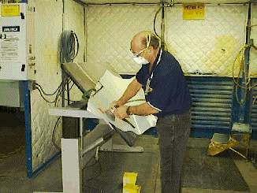
Incline la mesa para pulir.
La ergonomía en el trabajo:
Cómo reducir el estiramiento
Notes:
Éste es un ejemplo de una solución para reducir la distancia en una tarea de pulido. Consiste en reemplazar la mesa por una que se suba, se baje o se incline electrónicamente. De esta manera se acerca el material al pulidor y se reduce su inclinación.

Slide 36
Factores de riesgo para los MSD
Trabajo manual intensivo
Notes:
Posturas Inadequatas

Slide 37
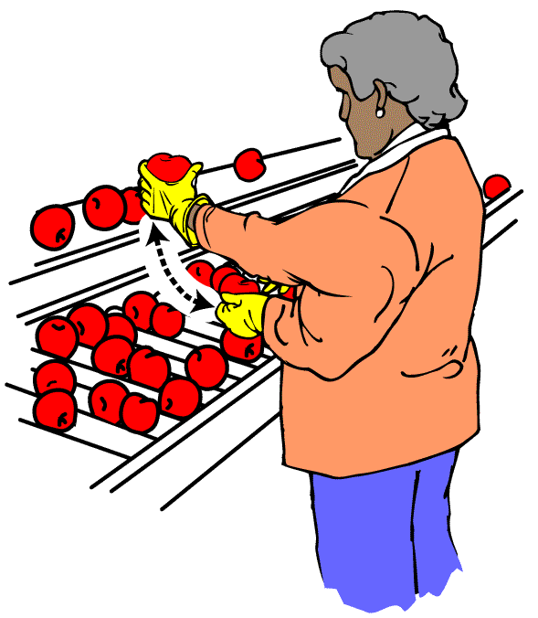
Trabajo manual intensivo
Movimientos repetitivos

Slide 38
Trabajo manual intensivo – Movimientos muy repetitivos
Realizar el mismo movimiento repetidas veces puede causar mucho desgaste en las articulaciones que se utilizan, y si no descansa para darles tiempo a que sanen, el daño puede acumularse.
Notes:
Los movimientos se consideran muy repetitivos cuando usamos la misma parte del cuerpo para realizar siempre el mismo movimiento una y otra vez, sin pausas. Los movimientos más repetitivos involucran las manos, las muñecas, los brazos y los hombros; aunque también hay movimientos repetitivos que se realizan con el cuello y la espalda.

Slide 39
Cómo reducir la repetición
Organice el trabajo para evitar movimientos innecesarios.
Deje que las herramientas y máquinas eléctricas hagan el trabajo.
Distribuya el trabajo repetitivo a lo largo del día.
Haga pausas para estirarse.
Intercambie tareas con compañeros de trabajo si es posible.
Cambie de mano o de movimientos con frecuencia.
Notes:
Es posible que nuestro trabajo nos exija realizar movimientos repetitivos. Sin embargo, muchas veces ustedes tienen control sobre los movimientos que realizan y sobre la frecuencia con que los realizan. Entre algunas de las cosas que se puede hacer para reducir los movimientos repetitivos se encuentran:
Organice el trabajo para evitar movimientos innecesarios.
Deje que las herramientas y máquinas eléctricas hagan el trabajo.
Distribuya el trabajo repetitivo a lo largo del día.
Haga pausas para estirarse.
Intercambie tareas con compañeros de trabajo si es posible.
Cambie de mano o de movimientos con frecuencia.

Slide 40
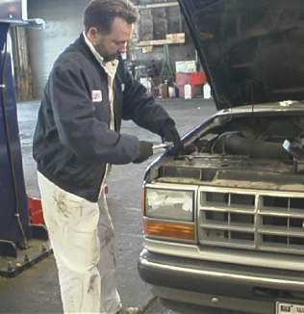
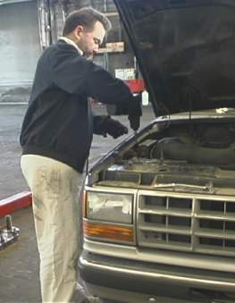
Use herramientas eléctricas
La ergonomía en el trabajo:
Cómo reducir la repetición
Notes:
Les presento un ejemplo de alguien que usa una llave de trinquete para aflojar y ajustar los pernos y luego, una pequeña llave eléctrica para hacer el mismo trabajo. Pueden observar que esto no requiere movimientos repetitivos y es mucho más rápido. No obstante, ¿alguien puede ver algún factor de riesgo creado por la nueva herramienta? Hay algunas posturas inadecuadas debido al tipo de herramienta que se utiliza. Sin embargo, como es bastante más rápida de usar, la postura no debería ser un problema.

Slide 41

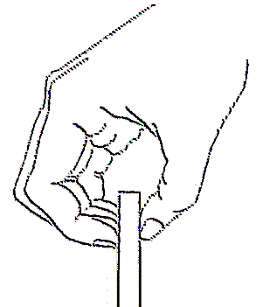
Trabajo manual intensivo – Agarre con todos los dedos y agarre en forma de pinza
Un agarre vigoroso, con todos los dedos, es 5 veces más firme que un agarre de pinza.
=
10 lb
2 lb
Notes:
La cantidad de fuerza que se necesita para agarrar algo depende de una serie de factores; uno de los más importantes es cómo se agarra. Agarrar algo con toda la mano, lo que se denomina agarre vigoroso, es hasta 5 veces más potente que agarrar algo con las yemas de los dedos, lo que se denomina agarre de pinza. Por lo tanto, agarrar algo que pesa 2 libras con un agarre de pinza requiere el mismo esfuerzo que agarrar 10 libras con un agarre vigoroso.
Ejemplos de agarre en forma de pinza:
Tirar de carpetas grandes
Almacenar radiografías
Montaje
Músicos
Ejemplos de agarre vigoroso:
Pesca
Carpinteros
Pistolas engrapadoras

Slide 42
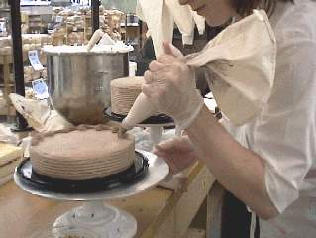
Trabajo manual intensivo – Agarre con todos los dedos
Notes:
Agarrar algo con toda la mano puede ser un problema si lo que se agarra es relativamente pesado; por ejemplo, una herramienta que pesa más de 10 libras. Los objetos más livianos también requieren mucha fuerza de agarre; en otras palabras, apretar con una fuerza de más de 10 libras. Un ejemplo es el decorador de tortas que usa una manga pastelera llena de glaseado espeso.

Slide 43
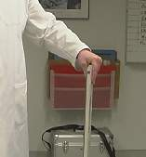
Agarre con las yemas de los dedos
Notes:
El agarre de pinza usa músculos mucho más pequeños de la mano; por lo tanto, levantar 2 libras de esta manera puede considerarse una tarea en la que se hace una fuerza importante. De hecho, hay que hacer 4 libras de fuerza de agarre de pinza para sostener un objeto de 2 libras y evitar que se deslice entre los dedos. En este ejemplo, pueden ver el agarre de pinza al usar herramientas pequeñas o al sostener objetos planos, como los casetes de radiografía.

Slide 44
Otros factores
Su fuerza de agarre disminuye si:
Dobla las muñecas
Levanta objetos resbalosos
Usa guantes que no se ajustan bien
Tiene las manos frías
Notes:
Al doblar las muñecas, realmente se pierde una cantidad significativa de fuerza de agarre. Esto aumenta el riesgo de sufrir lesiones, especialmente en las muñecas y los codos.
(Pruebe este ejercicio: Pida que la mitad de las personas presentes en el aula tomen un lápiz con la mano, con la muñeca recta. Pida a las personas sentadas a su lado que intenten quitar el lápiz de la mano. Ahora diga a las personas que tienen el lápiz que doblen la muñeca y pida a las otras personas que intenten quitar el lápiz nuevamente. Deberían poder quitarlo de manera mucho más fácil esta vez).
Otras cosas que pueden aumentar la cantidad de fuerza necesaria para sostener un objeto (por ejemplo, si el objeto estuviera resbaloso o si ustedes usaran guantes flojos, o si sus manos hubieran estado expuestas al frío). Cualquiera de estas situaciones le dificultaría sentir lo que está agarrando.

Slide 45
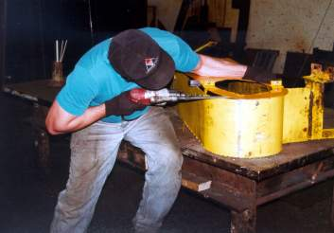
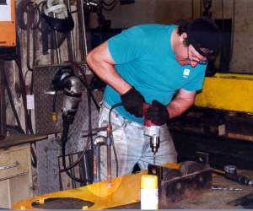
La ergonomía en el trabajo:
Cómo reducir el agarre
Use una prensa de sujeción o un torno de banco
para sostener las partes.
Notes:
El siguiente ejemplo presenta a una persona que está trabajando con una parte, tratando de realizar agujeros con un taladro. En la imagen de la izquierda, está sosteniendo el taladro con la mano izquierda y perforando con la derecha. Tiene que contrarrestar la fuerza que está aplicando con el taladro, tirando hacia atrás con la mano izquierda; por lo tanto, es probable que esté haciendo más fuerza con la mano izquierda que con la derecha.
En la imagen de la derecha, ha colocado la parte en posición horizontal y la ha sujetado al banco de trabajo. Ahora puede usar ambas manos para sostener el taladro, de manera que la fuerza que hace con cada mano se ha reducido a la mitad. También puede apoyarse en el peso de su cuerpo, y esto ayudará a reducir el esfuerzo que realiza con los brazos.

Slide 46
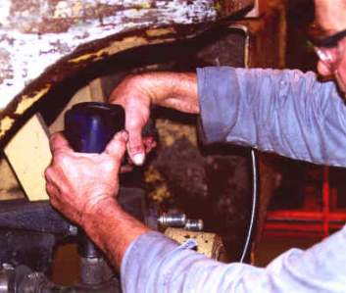
Trabajo manual intensivo – Muñecas dobladas
Notes:
Recuerde que doblar las muñecas disminuye su fuerza de agarre y aumenta las probabilidades de sufrir lesiones en las muñecas y los codos.

Slide 47

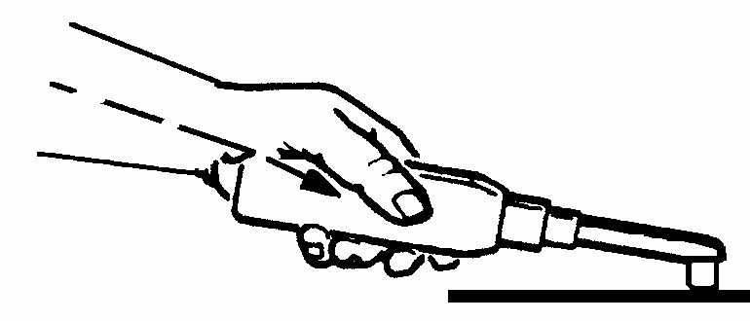
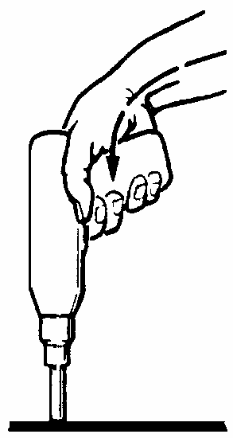
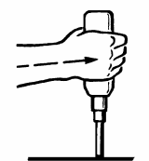
Ejemplo del uso de herramientas
Use herramientas que le permitan mantener las muñecas rectas.
Trabajar con las muñecas dobladas disminuye la fuerza de agarre.
Notes:
Cuando los factores de riesgo se combinan, es más probable que causen lesiones. Por ejemplo, cuando se combina mucha fuerza realizada con la mano, se dobla la muñeca y se adopta una postura inadecuada, las probabilidades de sufrir una lesión de la muñeca son mayores.
En este ejemplo se usa una herramienta eléctrica con la muñeca doblada. El trabajador igualmente necesita aplicar la misma cantidad de fuerza para hacer el trabajo, de manera que, en realidad, tiene que usar más fuerza de agarre que si la muñeca estuviera derecha.
Podría reducir su riesgo de sufrir una lesión usando otra herramienta que le permita mantener la muñeca derecha o colocar la pieza en una posición diferente para poder usar esta herramienta con la muñeca derecha.

Slide 48
Trabajo manual intensivo – Combinaciones
Repetición Agarre con todos los dedos o agarre en forma de pinza
Muñecas dobladas
Repetición Agarre con todos los dedos o agarre en forma de pinza
Repetición
El riesgo de lesiones aumenta si combina los factores.
Riesgo
Notes:
Cualquier combinación de los tres factores de riesgo de lesiones en el trabajo manual intensivo (repetición, agarre con todos los dedos/agarre en forma de pinza y muñecas dobladas) aumentará su riesgo de sufrir lesiones si ocurren al mismo tiempo. Los tres factores de riesgo al mismo tiempo crean el mayor riesgo posible de lesión. Si no puede reducir todos los riesgos, será de ayuda que al menos reduzca alguno de ellos.

Slide 49
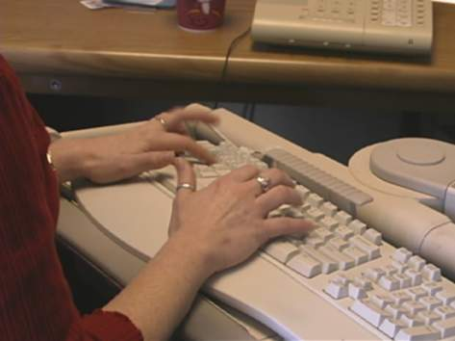
Tecleado intensivo
Notes:
El tecleado intensivo, en oposición al tecleado intermitente, es un tipo especial de movimiento repetitivo. Implica movimientos muy repetitivos de los dedos durante un período largo de tiempo (cuatro o más horas por día) y se da en tareas como el ingreso de datos o la transcripción. Si bien los dedos se mueven rápidamente, el resto del cuerpo se mantiene esencialmente en una sola posición. Los movimientos repetitivos crean un riesgo de sufrir lesiones en las manos o las muñecas. Sin embargo, el tecleado intensivo puede ser estresante para todo el cuerpo, especialmente si también se trabaja en posturas incómodas.

Slide 50
Cómo reducir el tecleado intensivo
Distribuya el trabajo de tecleado a lo largo del día.
Haga pausas para estirarse.
Mejore su postura y desplácese lo máximo que pueda.
Notes:
Hay varias acciones que se puede realizar para reducir el riesgo de sufrir lesiones debido al tecleado intensivo, entre ellas:
Use macros para funciones comunes.
Distribuya el trabajo de tecleado a lo largo del día.
Haga pausas para estirarse.
Mejore su postura y desplácese lo máximo que pueda.
Estos mismos principios también se pueden aplicar al usar la computadora en el hogar.

Slide 51
Factores de riesgo para los WMSD
Vibración
Notes:
Exposición a niveles de vibración moderados a altos

Slide 52
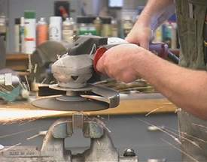
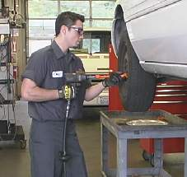
Vibración
Vibración moderada
Vibración alta
Notes:
Las herramientas eléctricas pueden transmitir vibración a las manos y a los brazos, y tienen una serie de efectos sobre el cuerpo humano. Si nos exponemos a una cierta cantidad de vibración, ésta puede causar daños a los nervios y vasos sanguíneos de nuestros brazos y manos. La vibración también tiende a provocar rigidez en los músculos. Mientras más se apriete la herramienta, más vibración se transmitirá a las manos y los brazos, y esto aumentará las probabilidades de sufrir lesiones.
Algunas herramientas emiten un alto nivel de vibración; esto puede comenzar a tener los efectos señalados en el cuerpo, en apenas media hora de uso por día.

Slide 53
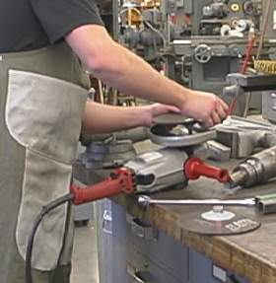
Cómo reducir la vibración
Use herramientas que tengan baja vibración si hay disponibles.
Realice un mantenimiento de las herramientas.
Use guantes antivibración o envuelva las herramientas.
Mantenga sus manos calientes.
Notes:
Sólo hace falta un poco de vibración para causar una lesión, pero si se utilizan muchas herramientas eléctricas, se deben tomar todas las medidas posibles para reducir la exposición a la vibración. Entre las medidas se incluyen:
Use herramientas que tengan baja vibración si hay disponibles.
Realice un mantenimiento de las herramientas para reducir la vibración. Las herramientas en buenas condiciones de mantenimiento generalmente también permiten realizar el trabajo con mayor rapidez. Esto reduce la exposición a la vibración. Éste es el caso del ejemplo, donde el trabajador está cambiando el disco abrasivo que está gastado. La nueva pastilla permitirá hacer el trabajo más rápido.
Use guantes antivibración o envuelva las herramientas.
Mantenga sus manos calientes para contribuir a una buena circulación sanguínea y una sensación agradable.

Slide 54
Guías de OSHA sobre ergonomía
OSHA ha desarrollado guías específicas de la industria o la tarea para una gran cantidad de industrias, sobre la base de las tasas de incidentes actuales y la información que hay disponible sobre soluciones efectivas y viables.
OSHA está realizando inspecciones de riesgos ergonómicos y emitiendo citaciones conforme a la Cláusula de Deberes Generales. También está emitiendo cartas de alerta cuando es pertinente.
OSHA está proporcionando asistencia a las empresas para ayudarlas a resolver problemas ergonómicos en el lugar de trabajo de manera proactiva.
OSHA ha creado un comité asesor para identificar brechas en la investigación y aplicación de la ergonomía y de los principios ergonómicos en los lugares de trabajo.
Notes:
OSHA ha desarrollado guías específicas de la industria para hogares de ancianos, tiendas de comestibles, procesamiento de carne de aves de corral y astilleros), que describen sus componentes principales.
OSHA está realizando inspecciones de riesgos ergonómicos y emitiendo citaciones conforme a la Cláusula de Deberes Generales.

Slide 55
Recuerde: OSHA no tiene reglamentos para abordar cuestiones relacionadas con la ergonomía, sólo tiene Recomendaciones y guías.
Notes:
Ingrese al sitio de OSHA y muéstreles algunas de las guías y herramientas en línea que se utilizan para Ergonomía. www.osha.gov
Haga referencia a la ecuación sobre levantamiento de NIOSH, http://www.cdc.gov/niosh/docs/94-110/pdfs/94-110.pdf
Muestre también otros recursos disponibles:
Planilla para la evaluación de empleados según el método RULA. (Distribuya copias y explique brevemente).
Tablas de levantamiento de Liberty Mutual
http://libertymmhtables.libertymutual.com/CM_LMTablesWeb/taskSelection.do?action=initTaskSelection
No intente enseñar a usar estas herramientas. Solamente muéstrelas como recursos.

Slide 56
Qué puede hacer usted:
Reconocer e informar signos y síntomas de manera precoz.
Participar en temas de ergonomía.
Notes:
A continuación hablaremos sobre lo que deben hacer si tienen síntomas de un WMSD y sobre cómo pueden contribuir con los esfuerzos de su empresa para prevenir que ocurran estas lesiones.

Slide 57
Reconocimiento e informe de signos y síntomas
Informe signos o síntomas si:
El dolor es duradero, severo o se agrava.
El dolor se irradia.
Los síntomas incluyen entumecimiento u hormigueo.
Los síntomas le impiden dormir por la noche.
Los dedos se empalidecen o se ponen blancos.
Notes:
Desde luego que no tendría sentido informar todas las pequeñas molestias y dolores que tengan. Pero, ¿cómo sabrán si los síntomas son suficientemente serios como para prestarles atención? Informen los síntomas si:
el dolor es duradero, severo o se agrava;
el dolor se irradia (se distribuye o se propaga hacia un brazo o una pierna);
los síntomas incluyen entumecimiento u hormigueo;
los síntomas le impiden dormir por la noche; o
si los dedos se empalidecen o se ponen blancos, eso puede indicar un posible Síndrome de vibración mano-brazo.
Ante la duda, es mejor informar los síntomas y que nos digan que no ocurre nada malo, que esperar demasiado.
(En este momento, hable de la política de informe específica de su empresa con los empleados).

Slide 58
¿Por qué es importante informar signos o síntomas?
Las lesiones agudas pueden convertirse fácilmente en lesiones crónicas y, a veces, pueden derivar en discapacidades, e incluso, en cirugías.
El tratamiento precoz ahorra tiempo y dinero.
Notes:
Algunos WMSD pueden ser muy serios y tener como resultado la pérdida de días de trabajo, una discapacidad permanente e, incluso, una cirugía. Sin embargo, la buena noticia es que el tratamiento precoz generalmente es muy simple y tiene éxito. Por lo tanto, es importante por su propia salud que informen los síntomas lo antes posible.

Slide 59
Cómo participar
Observe los trabajos.
Aporte soluciones.
Trabaje con soluciones.
Participe en capacitaciones.
Asuma la responsabilidad de cambiar la manera en que realiza su trabajo.
Ayude a garantizar que los esfuerzos tengan éxito.
Notes:
Ahora que han aprendido algo sobre la Ergonomía, pueden participar. Su empleador puede pedirles a ustedes o algunos de sus compañeros de trabajo que participen en los esfuerzos para prevenir los WMSD. Por ejemplo, pueden pedirles que ayuden a observar si existen peligros en los trabajos con factores de riesgo. Su aporte puede ser de mucha utilidad, ya que son expertos en su trabajo.
Si se determina que los trabajos son peligrosos, tal vez les pidan que participen para aportar soluciones. Si tienen ideas sobre cómo mejorar el trabajo, compártanlas con nosotros. Si se realizan cambios a su trabajo, esfuércese por trabajar con dichos cambios, ya que se implementan por su seguridad. Una vez que se acostumbren a los cambios, tal vez se den cuenta de que, en realidad, les facilitan el trabajo. Participen en los entrenamientos que acompañan a los cambios, de manera que puedan adaptarse con rapidez. Sus hábitos de trabajo también son importantes, así que es posible que deban cambiar la manera de hacer algunas partes de su trabajo para poder hacerlas de manera más segura. También deberían tratar de aplicar a su vida hogareña los principios de Ergonomía que aprendieron. Finalmente, asegúrense de informarnos si los cambios funcionaron o no.

Slide 60
Cinco puntos clave para recordar
La ergonomía puede ayudarlo en su trabajo.
Los WMSD pueden ocurrir en trabajos con factores de riesgo.
Los factores de riesgo se pueden reducir y los WMSD se pueden prevenir.
Informar signos y síntomas de manera precoz es importante.
Usted puede ayudar a su empresa a implementar cambios ergonómicos.
Notes:
En resumen, los seis puntos claves para recordar sobre Ergonomía son:
La Ergonomía es una herramienta que pueden utilizar para hacer que su trabajo sea más seguro y mejor.
El estado de Washington tiene una norma que exige a algunos empleados implementar la Ergonomía en el lugar de trabajo.
En trabajos con suficiente exposición a factores de riesgo, pueden ocurrir trastornos musculoesqueléticos relacionados con el trabajo o WMSD.
Aplicando la Ergonomía, los factores de riesgo se pueden reducir y los WMSD se pueden prevenir.
Queremos recalcarlo con fuerza: Si comienzan a tener síntomas de un WMSD, asegúrense de informarlos en forma temprana para evitar una lesión más seria.
Son expertos en su trabajo y pueden desempeñar un rol importante en los esfuerzos de su empresa en relación con la Ergonomía.
La Ergonomía puede ser más que una mejora por única vez.
Puede ser un proceso continuo que ustedes y el empleador pueden utilizar para mejorar las cosas.
Gracias por su atención.

Slide 61
Ejercicio de mapeo corporal
Responda las preguntas de la 1 a la 4 utilizando su experiencia personal.
Una vez que todos los grupos hayan terminado, responda la pregunta 5.
Notes:
Distribuya el ejercicio de mapeo corporal.
Asegúrese de que la clase esté dividida por trabajo. (Si está tratando con personas que pertenecen a la misma categoría de trabajo, divídalas en diferentes tareas dentro del trabajo).
Deje la diapositiva en pantalla mientras los grupos realizan esta actividad.
Conceda alrededor de 15 minutos para responder las preguntas 1 a 4.
Los grupos que presenten dolor deberían tardar no más de 5 minutos cada uno (4 grupos).
Conceda 15 minutos para responder la pregunta 5.
Y otros 5 minutos para cada una de las que siguen luego de la 5.
Asegúrese de que los grupos comprendan lo que están haciendo acercándose a cada grupo y verificando su progreso.

